Slide 1
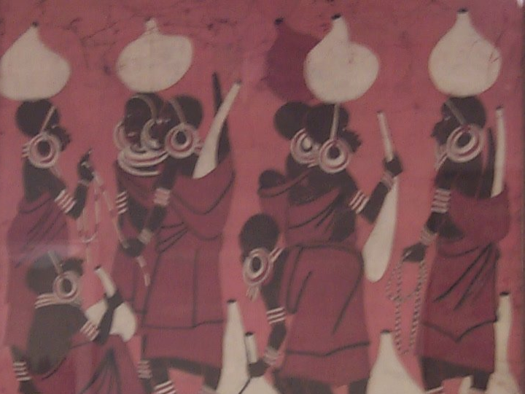
ماذا تعمل المرأة؟
دور النساء في المجتمعات الوثنية والدينية قديماً وحديثاً
د. ريك جريفيث • مؤسسة الدراسات اللاهوتية الأردنية • BibleStudyDownloads.org
Notes:
____________
OB-42-Women in ANE-1
NS-07-1Cor10-16—121

Slide 2
مناقشة ضمن المجموعات الصغيرة
153
1. ما هي الفروقات الرئيسية التي تتوقع أن تراها يسن الرجال الوثنيين ورجال إسرائيل
2. ما هي النظرات إلى الرجال والتي تتوقع أن تجدها متشابهة بين إسرائيل والشعوب الوثنية؟
3. ما هي الفروقات الرئيسية بين النساء الإسرائيليات والوثنيات في الشرق الأدنى القديم؟
4. ماذا تخبرنا هذه الفروقات عن الله؟
دور الرجال
دور النساء

Slide 3
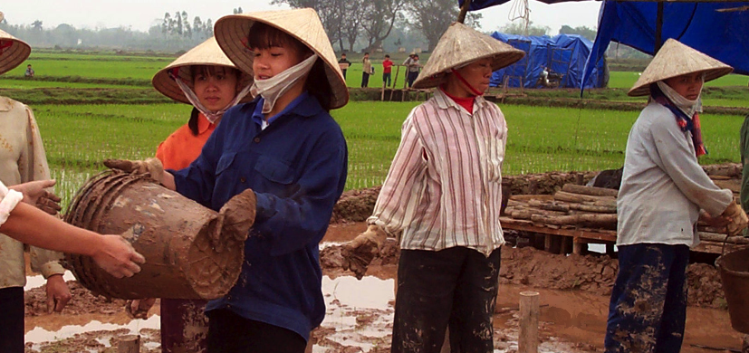
Common Laborers
غالباً ما تكون النساء عاملات بشكل طبيعي في عدة مجتمعات اليوم

Slide 4
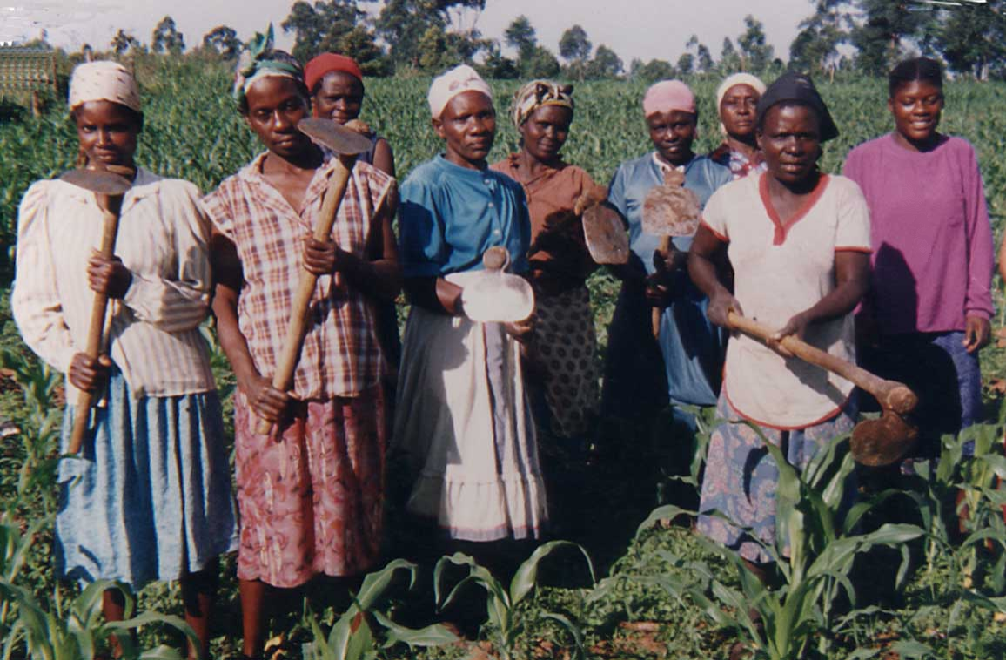
Hoe Ladies

Slide 5
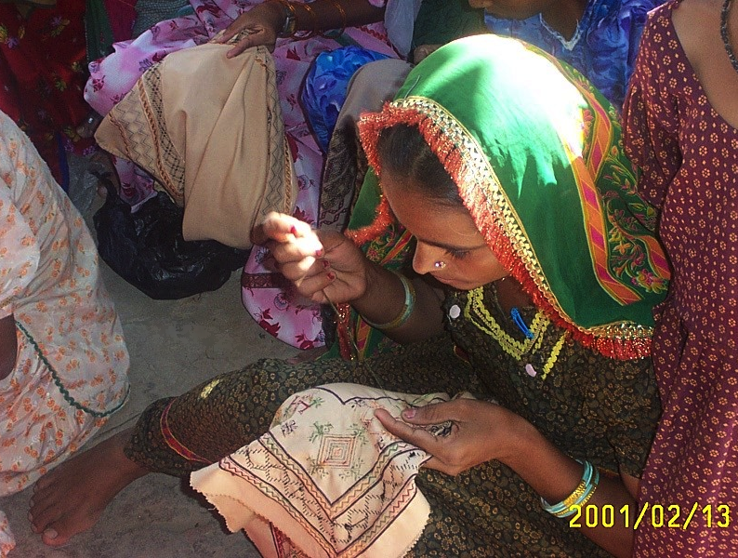
النساء في التدريب
أدوار تقليدية

Slide 6
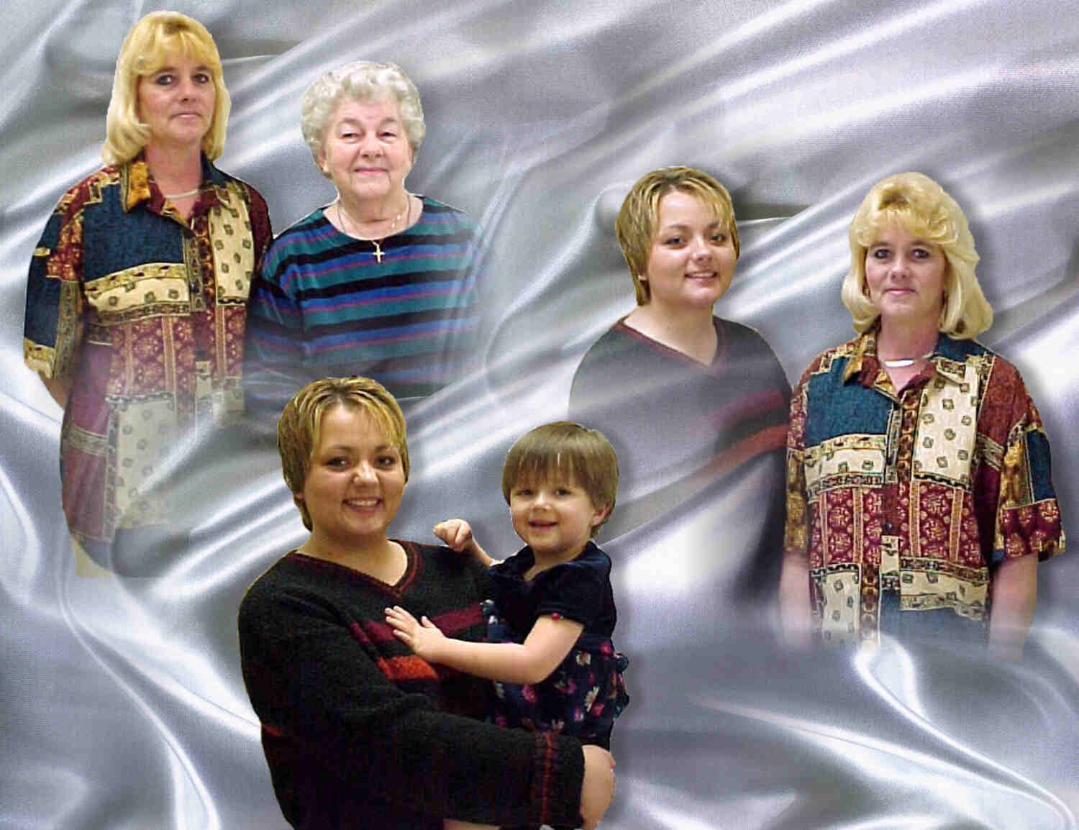
أدوار نسائية عديدة

Slide 7
ماذا عن المرأة في الغرب والعالم المتحضر؟

Slide 8
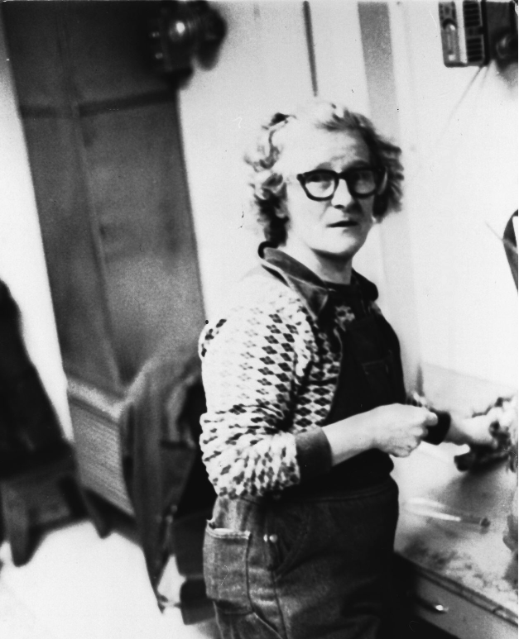
امرأة منجم
Notes:
http://www.google.com.sg/imgres?imgurl=www.ironrangeresearchcenter.org/RC5/women_miner_10.jpg&imgrefurl=http://www.ironrangeresearchcenter.org/RC5/ironworld_women.htm&h=1840&w=1255&sz=211&tbnid=g3ok6tiCyysJ:&tbnh=149&tbnw=102&start=77&prev=/images%3Fq%3Dwomen%2Bat%2Bwork%26start%3D60%26imgsz%3Dxxlarge%26svnum%3D10%26hl%3Den%26lr%3D%26ie%3DUTF-8%26sa%3DN

Slide 9
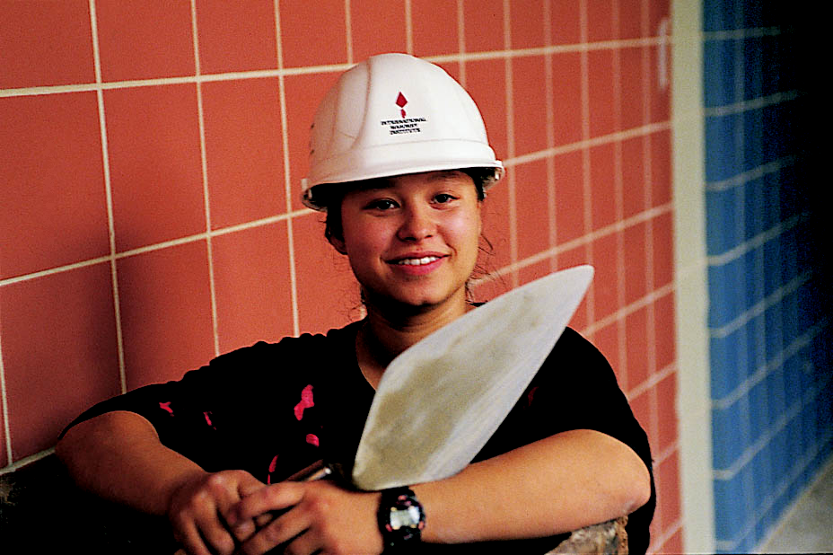
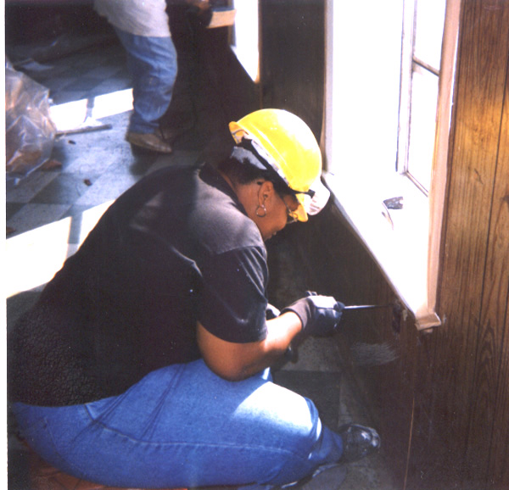
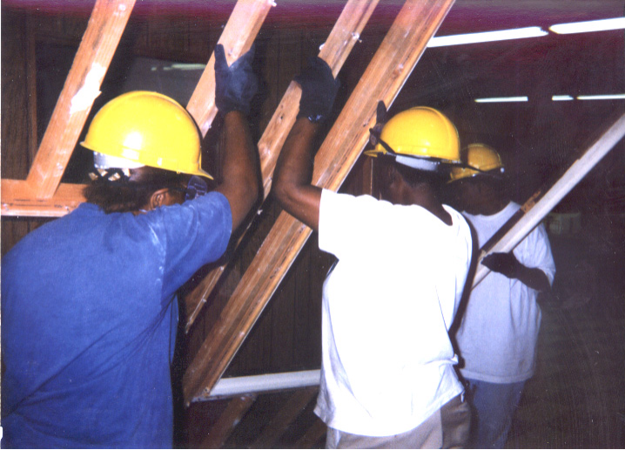
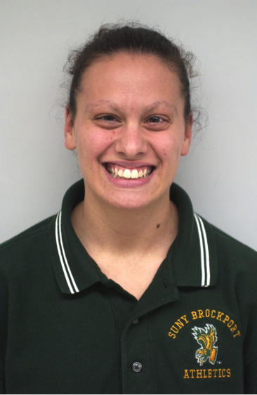
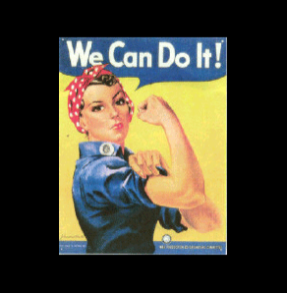
رائع
عاملة بناء
(فرص أوسع للنساء)
كهربائية
نجارة
مدربة
Notes:
9
www.work4women.org/multimedia/ photos.cfm

Slide 10
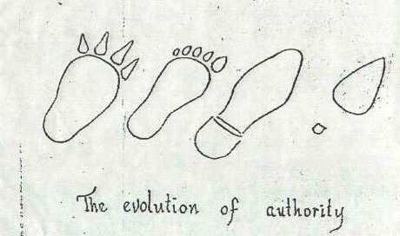
تزايد تأثير المرأة في المجتمع
تطور السلطة

Slide 11
NOW Website

Slide 12
الرجال في إسرائيل والأمم
153
ما هي الفروقات الرئيسية التي تتوقع أن تراها بين رجال إسرائيل والأمم؟
ما هي وجهات النظر حول الرجال والتي تتوقع أن تجدها متشابهة في كل من إسرائيل والأمم الوثنية؟

Slide 13
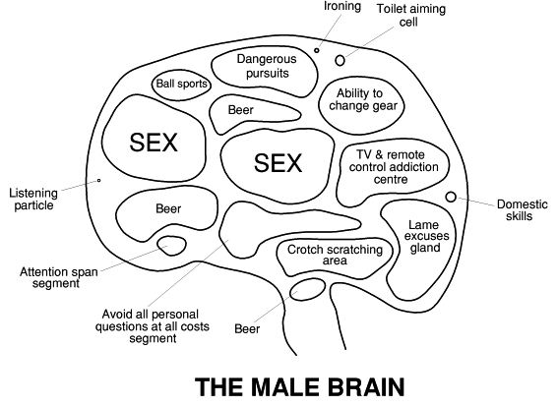
The Male Brain
كي الملابس
استهداف البكتيريا للمرحاض
المطاردات الخطرة
ألعاب الكرة
القدرة على تغيير مبدل السرعة
البيرة
الجنس
الجنس
ادمان ريمونت التلفاز
التمرن على الإستماع
البيرة
المهارات المحلية
غدة الأعذار العرجاء
منطقة الخدش المتشعب
قسم مدى الإنتباه
تجنب جميع الأسئلة الشخصية بأي ثمن
البيرة
دماغ الذكر
Notes:
http://www.jwolfe.clara.net/Humour/MedPicts/BrainMaleFemale.gif

Slide 14
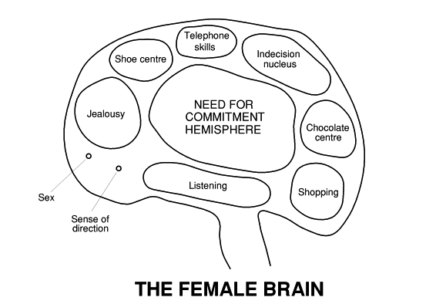
The Female Brain
مهارات هاتفية
مركز الأحذية
نواة التردد
الحاجة إلى التزام العالم
الغيرة
مركز الشوكولاتة
الإستماع
التسوق
الجنس
إحساس التوجيه
دماغ الأنثى
Notes:
http://www.jwolfe.clara.net/Humour/MedPicts/BrainMaleFemale.gif

Slide 15
توضيح الحياة
الرجل
المرأة

Slide 16
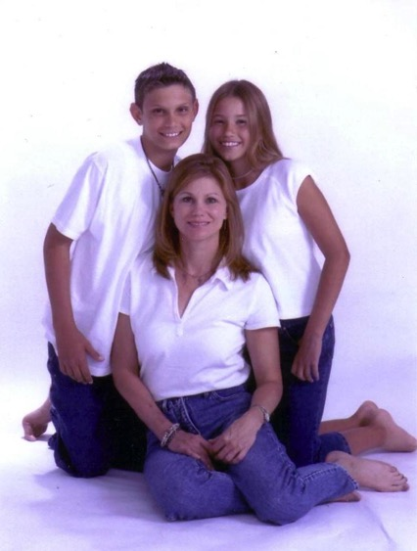
برأيك ما هو المجتمع الذي كانت النساء فيه أكثر سعادة؟
الوثنيون القدماء
إسرائيل القديمة
الحضرية المعاصرة

Slide 17
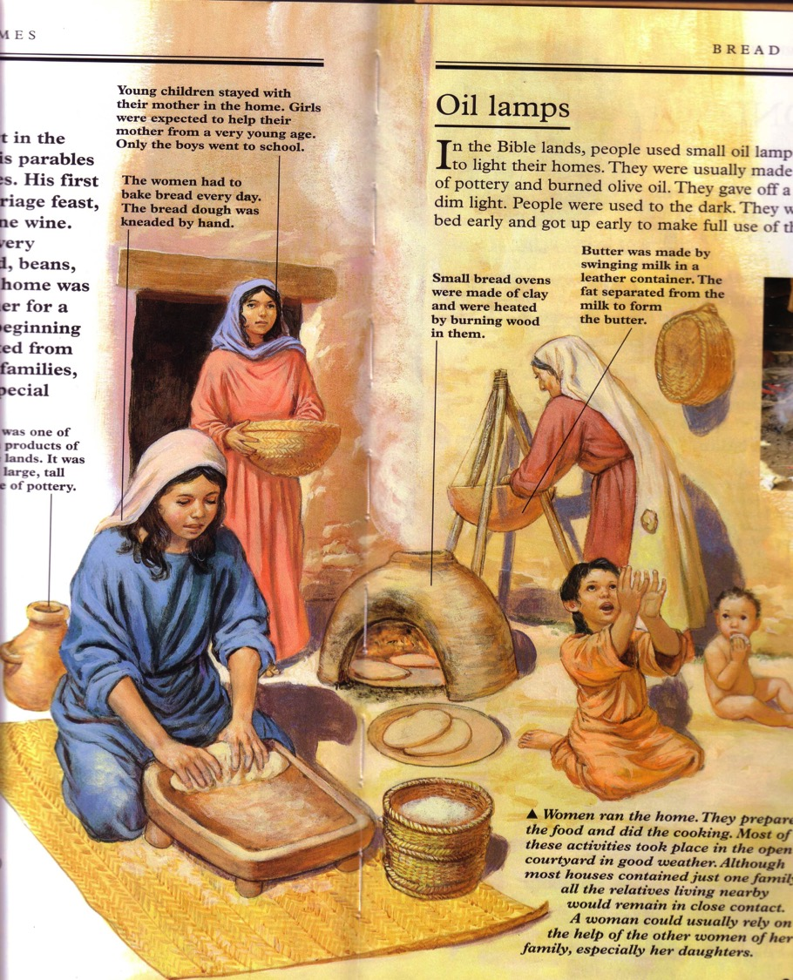
سمات مشتركة لكل نساء الشرق الأدنى القديم
154

Slide 18
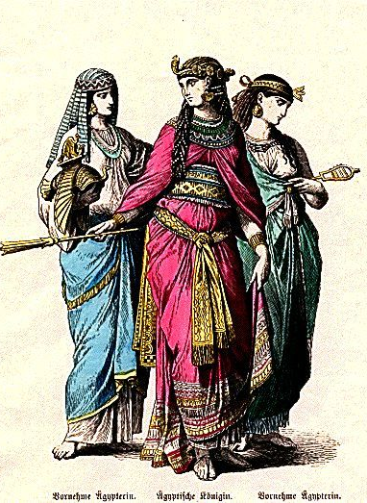
سمات مشتركة لكل نساء الشرق الأدنى القديم
154
1. الأمومة المثالية
2. خدمة الرجال
3. نبيات
4. سريات / تعدد الزوجات
5. ترتيب الزواج
6. الطلاق لمصلحة الرجال
7. محميات بالقانون
8. القيادة الدينية

Slide 19
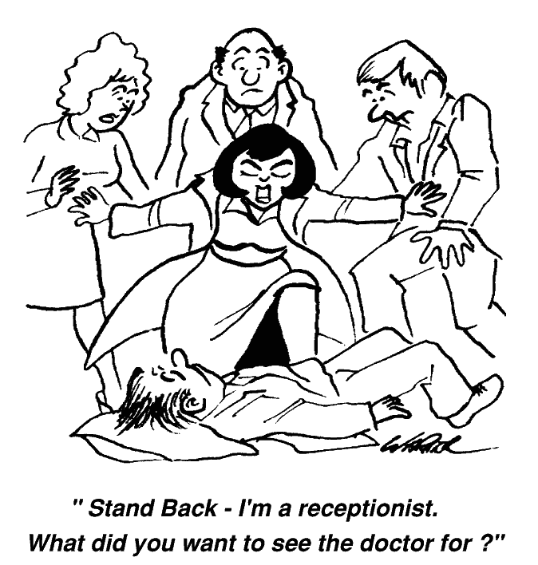
Women Who Take Control
قفوا في الخلف – أنا موظفة الإستقبال لماذا تريد أن ترى الطبيب؟

Slide 20
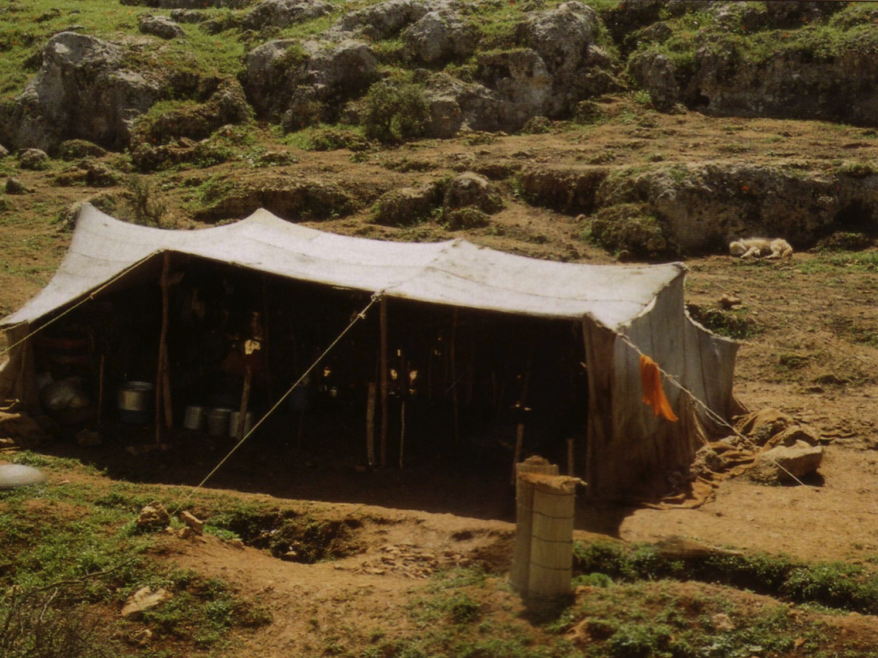
نساء الشرق الأدنى القديم
154أ
الوثنيات
الإسرائيليات
قوانين كثيرة
قوانين قليلة
ممتلكات
أشخاص
أدنى من الرجال
مساويات للرجال
الإستغلال مسموح
شهر العسل
قلة متعلمة
جميعهن متعلمات

Slide 21
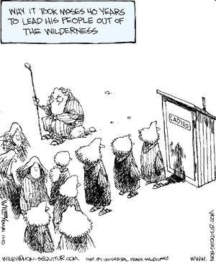
لماذا استغرق موسى 40 سنة ليقود شعبه خارج البرية؟

Slide 22
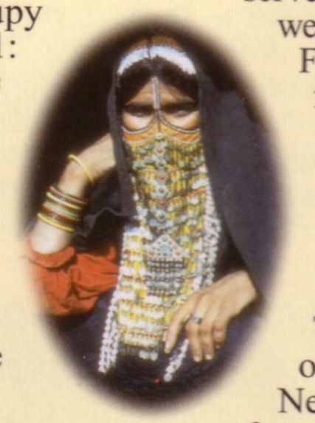
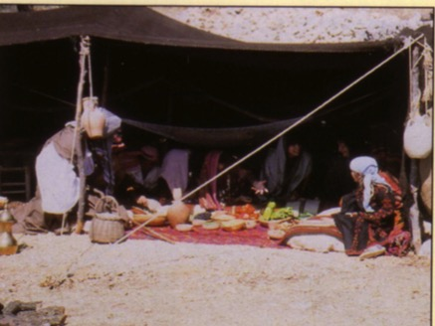
نساء الشرق الأدنى القديم
154أ
الوثنيات
الإسرائيليات
الحجاب مطلوب
في الزواج فقط
زانيات
الزنا ممنوع
ندرة تعدد الزوجات
تعدد الزوجات مقبول
استغلال الأرامل
العناية بالأرامل

Slide 23
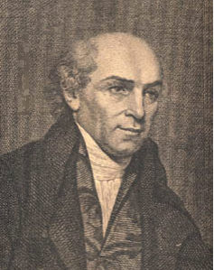
ساتي (حرق الأرامل) في الهند قتل الآلاف حتى وصل وليم كاري إلى إلغائه في عام 1829
أرملة
Notes:
http://www.wholesomewords.org/missions/giants/biocarey2.html

Slide 24
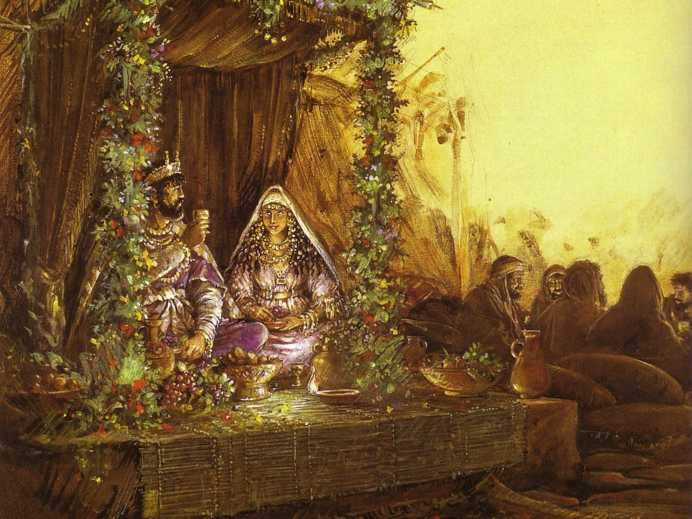
نساء الشرق الأدنى القديم
154ب
الوثنيات
الإسرائيليات
خطية الزنا
البراءة من الزنا
التعدي على الممتلكات
التعدي على الناس
الإساءة إلى البعل
الإساءة إلى الله أيضاً
عقوبات متنوعة
عقوبة الموت
النفي عقوبة زنا المحارم
القتل عقوبة زنا المحارم

Slide 25
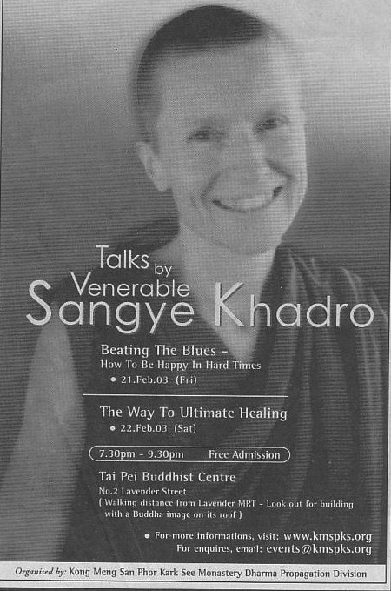
آندرو جيني
في كورنثوس وسنغافورة
هل يجب أن يكون للرجال والنساء أدوار مختلفة في الكنيسة والمجتمع؟

Slide 26
نساء الشرق الأدنى القديم
154ب-ت
الوثنيات
الإسرائيليات
حق الطلاق
لا حق في الطلاق
استغلال المطلقة
حماية المطلقة
ضحية الإغتصاب
حماية من الإغتصاب
ترث أحياناً
ترث دائماً
أعمال خارجية متنوعة
أعمال خارجية متنوعة

Slide 27
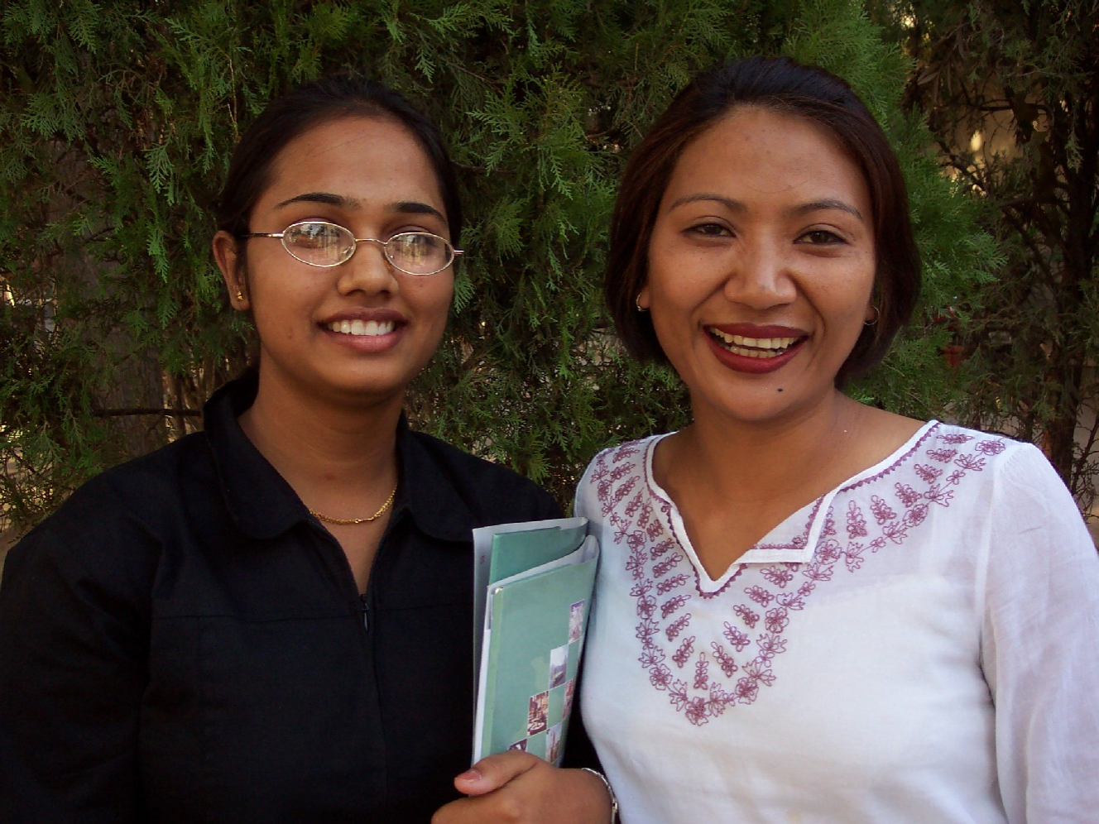
الهند نساء موظفات

Slide 28
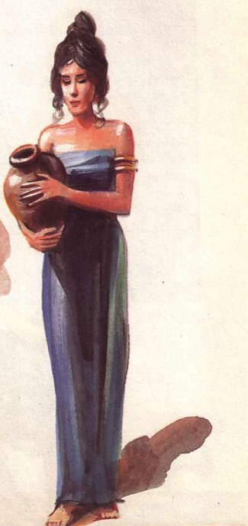
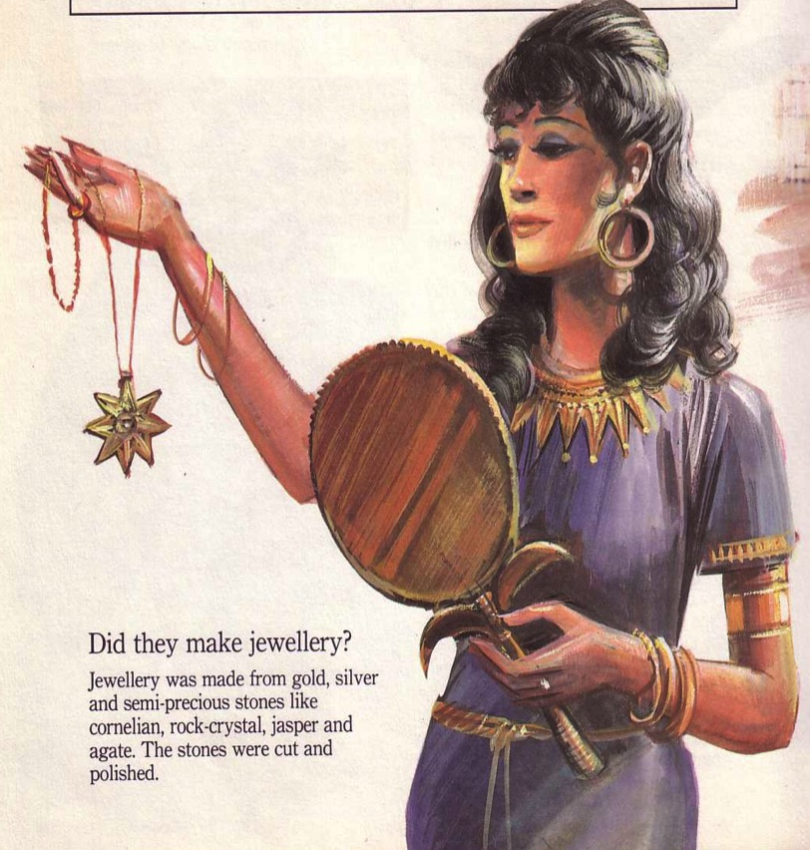
نساء الشرق الأدنى القديم
154ت
الوثنيات
الإسرائيليات
كاهنات
ممنوع
نبيات
نادر
ندرة القيادة
أكثر شيوعاً
مركز اجتماعي وقانوني أعلى
أدنى لكن محمية في البيت

Slide 29
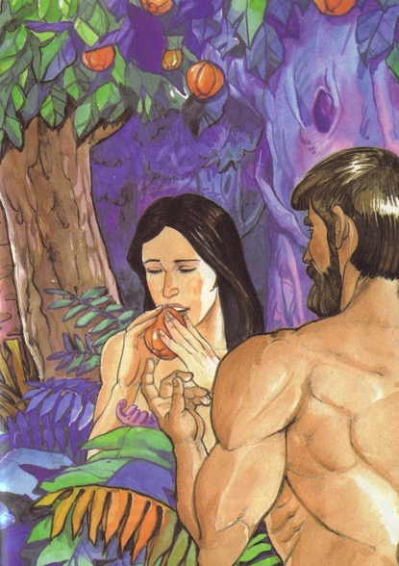
1 تيموثاوس 2: 11-15
11 لتتعلم المرأة بسكوت في كل خضوع.
12 ولكن لست آذن للمرأة أن تعلم ولا تتسلط على الرجل بل تكون في سكوت،
13 لأن آدم جبل أولا ثم حواء
14 وآدم لم يغو لكن المرأة أغويت فحصلت في التعدي.
15 ولكنها ستخلص بولادة الأولاد إن ثبتن في الإيمان والمحبة والقداسة مع التعقل.

Slide 30
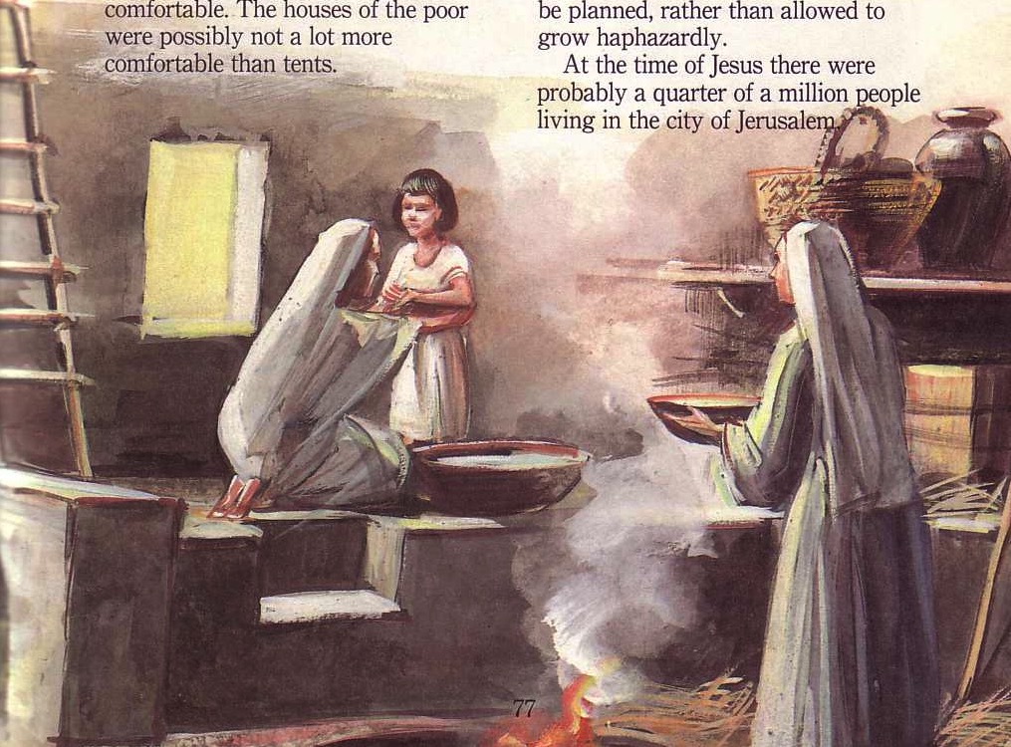
إذن ما هي الأخلاق اليوم؟

Slide 31
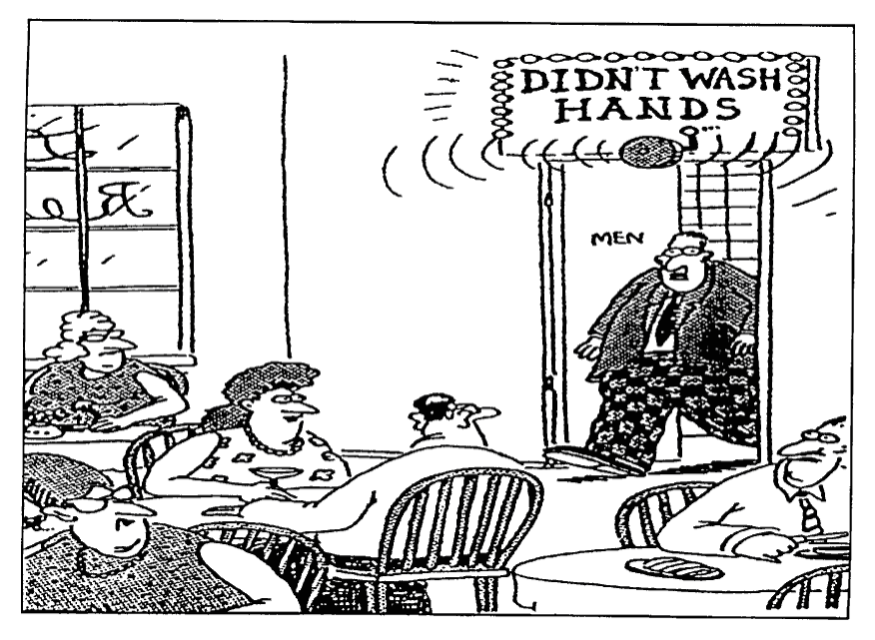
يجب على النساء أن يعتنين بالرجال
لم يغسل يديه

Slide 32
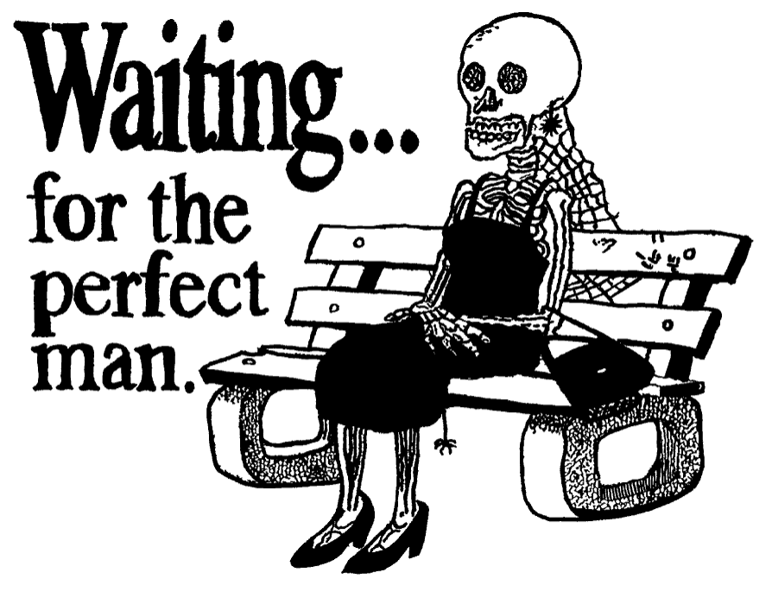
Men aren't perfect either
في انتظار
الرجل الكامل

Slide 33
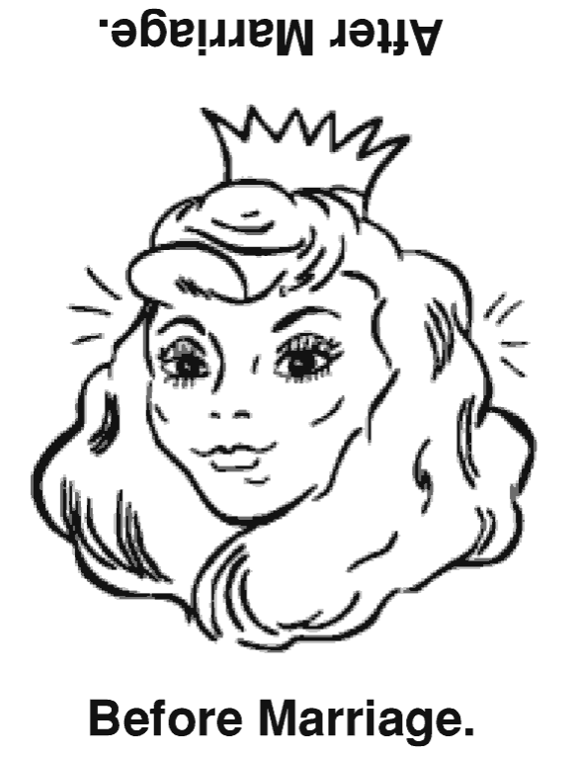
يقلب الزواج حياة البعض منا
قبل الزواج
بعد الزواج

Slide 34
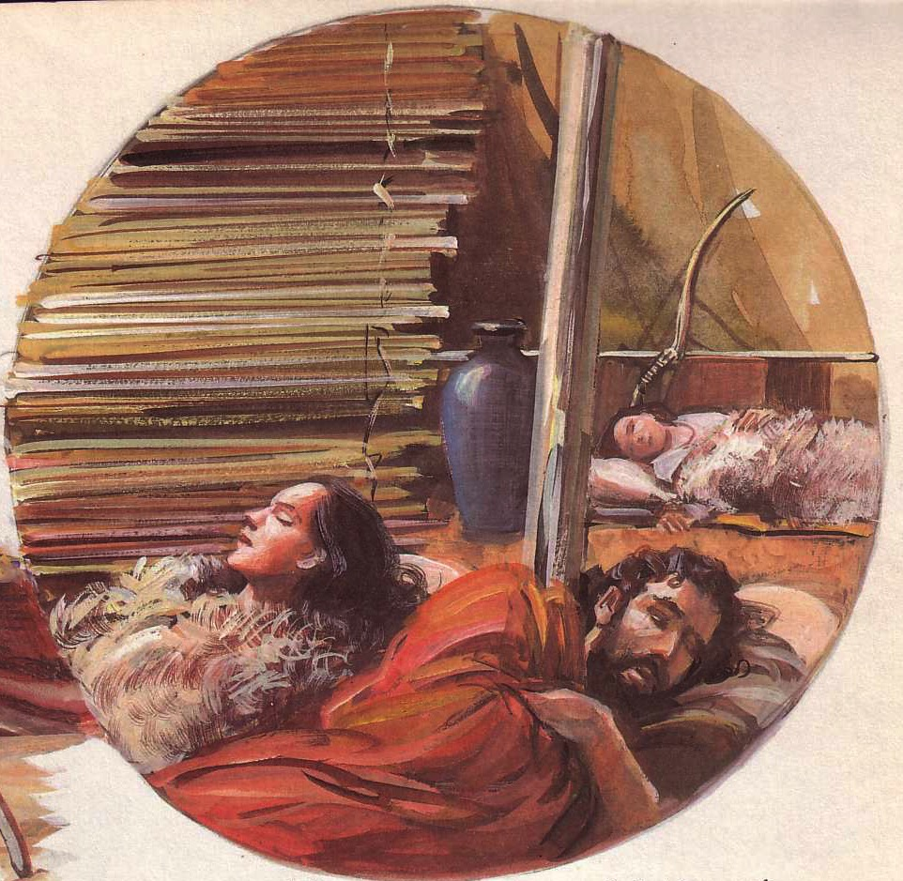
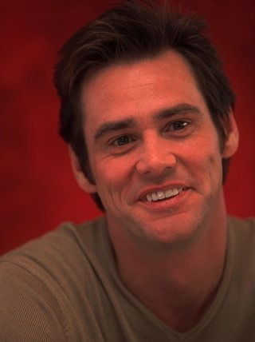
مجموعات النقاش
154ج
يتوقع الكثير من الناس تلك الحكاية الخيالية حيث سيكون الإثنان معاً إلى الأبد، لكنني لا أؤيد ذلك. أحب أن يحدث ذلك لكنني أعتقد أن 10 سنوات مع شخص ما كافية
ــــ الممثل المطلق مرتين جيم كاري
قاعدة بيانات الأفلام على الإنترنت
(www.imdb.com/news/wenn/2004-04-02)

Slide 35
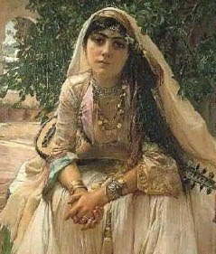
مجموعات النقاش
154ج
ما هي الإختلافات الرئيسية بين النساء الوثنيات والإسرائيليات الأكثر لفتاً للنظر أو الأهمية بالنسبة لك؟ ماذا تخبرنا هذه الإختلافات عن الله؟

Slide 36
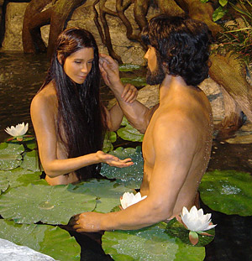
مجموعات النقاش
154ج
هل تعتبر القصة الكتابية عن خلق حواء كمعين لآدم تعني أن النساء مخلوقات لخدمة الرجال؟ لمَ ولمَ لا؟

Slide 37
مجموعات النقاش
154ج
3. هل تعتقد أن وجهة نظر الله الأساسية للنساء تغيرت من أزمنة العهد القديم غلى أزمنة العهد الجديد؟ فكر فيما يخص طبيعتهم، دورهم طبعهم.
أدوار الجنسين في الكنيسة

Slide 38
مجموعات النقاش
154ج
4. هل حقيقة أن النساء مساويات للرجال كونهم مصنوعون على صورة الله (تك 1: 26) ومخلصين بالنعمة (غل 3: 28) ينطبق على المساواة في فرص الخدمة؟ لمَ ولمَ لا؟

Slide 39
مجموعات النقاش
154ج
5. ماذا كان بولس يقصد عندما منع النساء من تعليم الرجال وممارسة السلطة عليهم (1 تي 2: 10-11)؟ كيف يمكن مصالحة ذلك مع الموافقة على أن تقوم بريسكلا بتعليم أبلوس (أع 18: 26)؟

Slide 40
مجموعات النقاش
154ج
هل ينبغي تطبيق نفس المعيار على النساء في كنيستهن الأصلية في الخارج حيث يتوفر عدد أقل من الرجال المؤهلين؟
(تمنع بعض الكنائس النساء من الوعظ في البيوت لكن هم يسمحون بذلك في حقل الإرسالية)

Slide 41
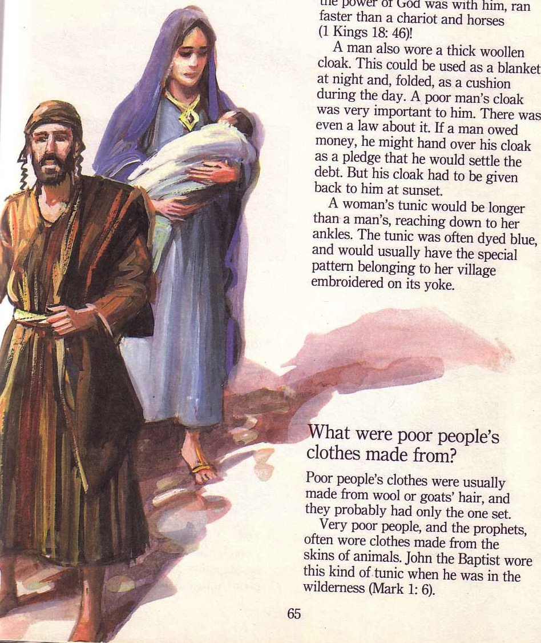
خلاصة
154ج
1) كان لدى النساء اليهوديات حريات أكبر بكثير من النساء الأمميات
2) أعطيت مفس الحريات اليهودية للنساء المسيحيات
3) شوش البعض المساواة بين الأشخاص كمساواة في الأدوار
4) حرية المرأة المسيحية أعطت المرأة غير المسيحية نفس الشيء في العالم

Slide 42
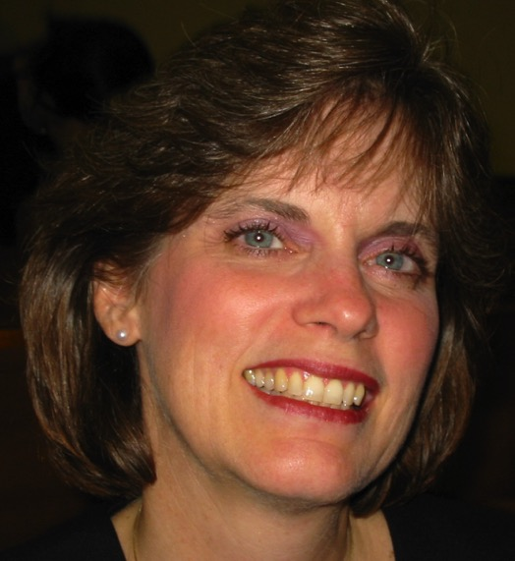
ماذا إذاً
154ح
هل تعاملون أيها الرجال النساء بكرامة على أنهن مخلوقات على صورة الله؟
هل تشكرن الله أيتها النساء على التحرر الحقيقي الذي حصلتن عليه في الإنجيل؟

Slide 43
Black

Slide 44
خلفيات العهد القديم at BibleStudyDownloads.org
أحصل على هذا العرض التقديمي مجاناً
Notes:
OT Survey (os)

